Slide 1

Τμήμα : Αρχειονομία, Βιβλιοθηκονομία και Συστήματα Πληροφόρησης Μάθημα : Ιστορία και Φιλοσοφία των Επιστημών Εξάμηνο : ΣΤ’ εξάμηνο Διδάσκων : κ. Δενδρινός Φοιτήτρια : Σοφία Χυσένι Α.Μ. : 16118

Slide 2
3^{Η} ΕΒΔΟΜΑΔΙΑΙΑ ΕΡΓΑΣΙΑ
Κάνετε μια παρουσίαση για τον τάδε μαθηματικό - αστρονόμο (ανάλογα με τον τελικό ψηφίο του ΑΜ):
8. Αρχιμήδης (Archimedes) - (AM 16118)

Slide 3
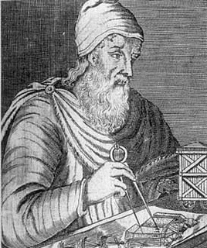
ΠΟΙΟΣ ΗΤΑΝ Ο ΑΡΧΙΜΗΔΗΣ ; 1/2
Ο Αρχιμήδης ο Συρακούσιος, έζησε περίπου το 287 π.Χ. έως το 212 π.Χ. και ήταν
αρχαίος Έλληνας μαθηματικός, μηχανικός, φυσικός, εφευρέτης και αστρονόμος. Είναι ευρέως γνωστός ως μία από τις μεγαλύτερες μαθηματικές ιδιοφυΐες όλων των εποχών και ένας από τους λαμπρότερους επιστήμονες της κλασικής αρχαιότητας.
Όσων αφορά τον τομέα της φυσικής, ο ίδιος έχει ασχοληθεί κυρίως με τις βάσεις της υδροστατικής, της στατικής και της εξήγηση της αρχής του μοχλού. Μάλιστα, ο Αρχιμήδης σχεδίασε καινοτόμες μηχανές, συμπεριλαμβανομένων των πολιορκητικών μηχανών και των αντλιών με κοχλία. Για αυτό και υπάρχουν φήμες πως ο Αρχιμήδης σχεδίασε μηχανές ικανές να επιτίθενται σε πλοία, να τα σηκώνουν έξω από το νερό και να τα πυρπολούν, χρησιμοποιώντας μια σειρά από καθρέφτες.
Ο Αρχιμήδης θεωρείται ο σπουδαιότερος από τους μαθηματικούς της αρχαιότητας και γενικότερα όλων των εποχών.
Χρησιμοποίησε τη μέθοδο της εξάντλησης, για τον υπολογισμό της περιοχής, κάτω από το τόξο παραβολής, με την άθροιση άπειρης σειράς και έδωσε μια εξαιρετικά ακριβή προσέγγιση για τον αριθμό π. Έπειτα, όρισε, επίσης, την επίπεδη έλικα (σπείρα) που έφερε το όνομά του, τύπους για τον όγκο των επιφανειών εκ περιστροφής και ένα ευφυές σύστημα για την έκφραση πολύ μεγάλων αριθμών.

Slide 4
ΠΟΙΟΣ ΗΤΑΝ Ο ΑΡΧΙΜΗΔΗΣ ; 2/2
Κατά την πολιορκία των Συρακουσών σκοτώθηκε από ένα Ρωμαίο στρατιώτη, παρά τις εντολές ότι δεν έπρεπε να τον πειράξουν.
Ο Κικέρων επισκέφθηκε τον τάφο του Αρχιμήδη και αναφέρει πως επιστεφόταν από μια σφαίρα εγγεγραμμένη στο εσωτερικό ενός κυλίνδρου. Ο Αρχιμήδης είχε αποδείξει ότι η επιφάνεια κι ο όγκος μιας σφαίρας είναι τα 2/3 των αντίστοιχων του περιγεγραμμένου στη σφαίρα κλειστού κυλίνδρου και αυτό θεωρείται ως το μεγαλύτερο των μαθηματικών επιτευγμάτων του.
Αντίθετα με τις εφευρέσεις του, τα μαθηματικά κείμενα του Αρχιμήδη ήταν ελάχιστα γνωστά στην αρχαιότητα.
Αν και μαθηματικοί από την Αλεξάνδρεια μελέτησαν και αναφέρθηκαν σε αυτόν, η πρώτη κατανοητή ολοκληρωμένη συλλογή δεν ήταν έτοιμη μέχρι περίπου το 530 μ.Χ., από τον Ισίδωρο τον Μιλήσιο, ενώ σχόλια επάνω στα έργα του Αρχιμήδη γράφτηκαν από τον Ευτόκιο και αυτά γνωστοποιήθηκαν στο ευρύτερο κοινό για πρώτη φορά τον έκτο αιώνα μ.Χ.. Τα σχετικά λιγοστά αντίγραφα των γραπτών εργασιών του Αρχιμήδη επιβίωσαν κατά τον Μεσαίωνα, και αποτέλεσαν μια πηγή επιρροής ιδεών για τους επιστήμονες κατά τη διάρκεια της Αναγέννησης.
Η ανακάλυψη το 1906 προηγούμενων άγνωστων εργασιών στο χειρόγραφο γνωστό ως Παλίμψηστο του Αρχιμήδη, παρείχε γνώσεις για το πως κατέληξε σε αυτά τα μαθηματικά του αποτελέσματα.

Slide 5
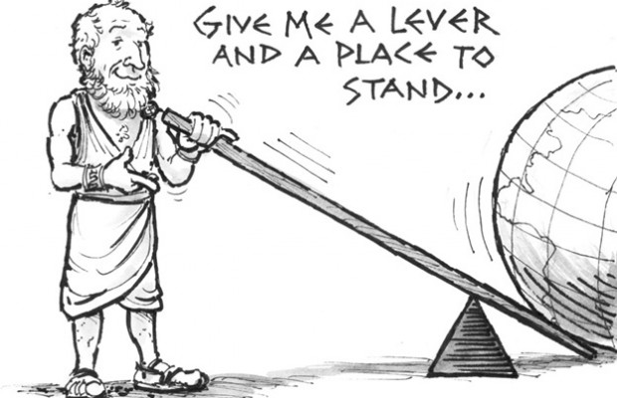
Ανακαλύψεις και εφευρέσεις
Η Αρχή του Αρχιμήδη 1/2
Η πιο γνωστή ιστορία για τον Αρχιμήδη αφορά την μέθοδο που εφηύρε για τον προσδιορισμό του όγκου ενός αντικειμένου με ακανόνιστο σχήμα.
Συγκεκριμένα, σύμφωνα με τον Βιτρούβιο, ο βασιλιάς Ιέρωνας Β είχε παραγγείλει να του φτιάξουν ένα αναθηματικό στέμμα από ατόφιο χρυσάφι. Επειδή δεν είχε εμπιστοσύνη στον χρυσοχόο, ζήτησε από τον Αρχιμήδη να εξετάσει, αν ο χρυσός είχε νοθευτεί με ασήμι.
Έτσι, λοιπόν, Ο Αρχιμήδης έπρεπε να λύσει το πρόβλημα χωρίς να καταστρέψει το στέμμα, δεν μπορούσε να το λιώσει, προκειμένου να υπολογίσει την πυκνότητα του και την προέλευση του. Καθώς έκανε μπάνιο, παρατήρησε ότι η στάθμη του νερού στην μπανιέρα ανέβηκε όταν μπήκε ο ίδιος μέσα, και συνειδητοποίησε ότι αυτή η επίδραση θα μπορούσε να χρησιμοποιηθεί για τον προσδιορισμό του όγκου του στέμματος. Με την παραδοχή ότι το νερό πρακτικά είναι ασυμπίεστο, το αποτέλεσμα της βύθισης θα ήταν το στέμμα να εκτοπίσει μια ποσότητα νερού ίση με τον δικό του όγκο.
Συμπέρασμα : Διαιρώντας την μάζα του στέμματος με τον όγκο του νερού που εκτοπίζεται, προκύπτει η πυκνότητα του στέμματος. Αυτή η πυκνότητα θα είναι μικρότερη από εκείνη του χρυσού, εάν κάποια φθηνότερα και λιγότερο πυκνά μέταλλα είχαν προστεθεί. Ο Αρχιμήδης ενθουσιάστηκε τόσο από την ανακάλυψή του, ώστε βγήκε στο δρόμο γυμνός φωνάζοντας «Εύρηκα! Εύρηκα!». Η εξέταση του στέμματος απέδειξε ότι είχε νοθευτεί με σίδερο.

Slide 6
Η Αρχή του Αρχιμήδη 2/2
Ο Αρχιμήδης μπορεί να είχε χρησιμοποιήσει την αρχή της πλευστότητας για να καθοριστεί αν η χρυσή κορώνα ήταν λιγότερο πυκνή από το ατόφιο χρυσάφι. Όμως, η ιστορία του χρυσού στέμματος δεν εμφανίζεται στα γνωστά έργα του Αρχιμήδη. Επιπλέον, η πρακτικότητα της μεθόδου που περιγράφει έχει αμφισβητηθεί, λόγω της υψηλής ακρίβειας που χρειάζεται κάποιος για να μετρήσει τη μετατόπιση νερού.
Αντ' αυτού, ο Αρχιμήδης αναζήτησε μια λύση της υδροστατικής που αναφέρεται ως η γνωστή αρχή του Αρχιμήδη, την
οποία ο ίδιος περιγράφει στο σύγγραμμά του Περί επιπλέοντων σωμάτων. Αυτή η αρχή δηλώνει ότι ένα σώμα που βυθίζεται σε ένα ρευστό δέχεται μια δύναμη άνωσης ίση με το βάρος του υγρού που εκτοπίζει. Χρησιμοποιώντας αυτή την αρχή, θα ήταν δυνατή η σύγκριση της πυκνότητας της χρυσής στεφάνης με εκείνη του στερεού χρυσού με την εξισορρόπηση της κορώνας σε ένα ζυγό με ένα δείγμα αναφοράς χρυσού, και στη συνέχεια βυθίζοντας τη συσκευή στο νερό.
Η διαφορά πυκνότητας μεταξύ των δύο δειγμάτων θα μπορούσε να προκαλέσει την κλίμακα να ανατραπεί αναλόγως.
Ο Γαλιλαίος έκρινε ότι «πιθανολογείται ότι η μέθοδος αυτή είναι η ίδια που ακολούθησε ο Αρχιμήδης, δεδομένου ότι,
εκτός του ότι είναι πολύ ακριβής, βασίζεται σε επιδείξεις που παρουσίασε ο Αρχιμήδης ο ίδιος "Σε ένα κείμενο του 12ου αιώνα με τίτλο Mappae clavicula υπάρχουν οδηγίες για το πώς να εκτελέσει κανείς τις ζυγίσεις στο νερό προκειμένου να υπολογίσει το ποσοστό του αργύρου που χρησιμοποιήθηκε, και ως εκ τούτου την επίλυση του προβλήματος.
Το λατινικό ποίημα Carmen de ponderibus et mensuris του 4ου ή 5ου αιώνα περιγράφει τη χρήση της υδραυλικής ισορροπίας για την επίλυση του προβλήματος της κορώνας, και αποδίδει την μέθοδο στον Αρχιμήδη.

Slide 7
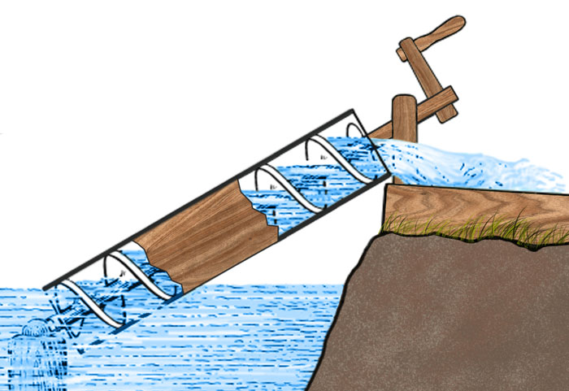
ΚΟΧΛΙΑΣ ΤΟΥ ΑΡΧΙΜΗΔΗ
Κοχλίας του Αρχιμήδη
Ένα μεγάλο μέρος του έργου του Αρχιμήδη στη μηχανική προέκυψε από την ικανοποίηση των αναγκών της γενέτειρας πόλης του, των Συρακουσών.
Ο Αθήναιος αναφέρει πώς ο βασιλιάς Ιέρων Β΄ ανέθεσε στον Αρχιμήδη να σχεδιάσει ένα τεράστιο πλοίο, τη Συρακουσία, το οποίο θα μπορούσε να χρησιμοποιηθεί για ταξίδια αναψυχής, για μεταφορά προμηθειών και ως πολεμικό πλοίο.
Σύμφωνα με τον ΑθΗναίο, ήταν ικανό να μεταφέρει 600 άτομα και περιλάμβανε διακοσμητικούς κήπους, ένα γυμναστήριο και ένα ναό αφιερωμένο στη θεά Αφροδίτη. Δεδομένου, μάλιστα, ότι σε ένα πλοίο αυτού του μεγέθους θα διέρρεε σημαντική ποσότητα νερού διαμέσου του κύτους, ο κοχλίας του Αρχιμήδη εικάζεται ότι αναπτύχθηκε με σκοπό την απομάκρυνση του νερού. Ο μηχανισμός ήταν σε ένα περιστρεφόμενο κοχλία σε σχήμα λεπίδας μέσα σε έναν κύλινδρο. Γυρνούσε χειροκίνητα και μπορούσε επίσης να χρησιμοποιηθεί για τη μεταφορά νερού από ένα χαμηλού επίπεδου σώμα του νερού σε κανάλια άρδευσης.
Ο κοχλίας του Αρχιμήδη είναι ακόμα σε χρήση σήμερα για την άντληση υγρών και στερεών σε κόκκους, όπως ο άνθρακας και το σιτάρι. Ιδικότερα, όπως περιγράφονταν στα ρωμαϊκά χρόνια από τον Βιτρούβιο, μπορεί να ήταν μια βελτίωση σε σχέση με μία αντλία-κοχλία που είχε χρησιμοποιηθεί για την άρδευση των Κρεμαστών Κήπων της Βαβυλώνας. Το πρώτο στον κόσμο ατμόπλοιο με βιδωτή έλικα ήταν το SS Archimedes, το οποία ξεκίνησε να λειτουργεί το 1839 και ονομάστηκε έτσι προς τιμήν του Αρχιμήδη και του έργου του πάνω στον κοχλία.

Slide 8
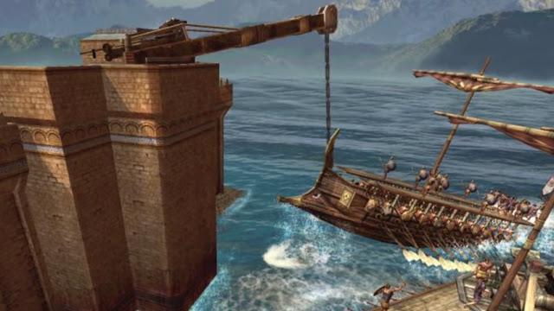
Αρπάγη του Αρχιμήδη 1/2
Αρπάγη του Αρχιμήδη
Συγκεκριμένα, η αρπάγη του Αρχιμήδη είναι ένα όπλο που λέγεται ότι είχε σχεδιαστεί για την άμυνα των Συρακουσών. Επίσης, ήταν γνωστή ως «αναδευτής πλοίων», η αρπάγη αποτελούνταν από ένα βραχίονα-γερανό, από τον οποίο αναπτύσσονταν ένας μεγάλος μεταλλικός γάντζος.
Όταν η αρπάγη θα έπεφτε πάνω στο επιτιθέμενο πλοίο ο βραχίονας θα ταλαντευόταν προς τα πάνω, τραβώντας το πλοίο έξω από το νερό και προκαλώντας τη βύθισή του. Υπήρξαν σύγχρονα πειράματα για να ελεγχθεί η σκοπιμότητα της Αρπάγης και το 2005 ένα τηλεοπτικό ντοκιμαντέρ με τίτλο Υπερόπλα του Αρχαίου Κόσμου, κατασκεύασε μια έκδοση της Αρπάγης και κατέληξε στο συμπέρασμα ότι ήταν μια λειτουργική συσκευή.

Slide 9
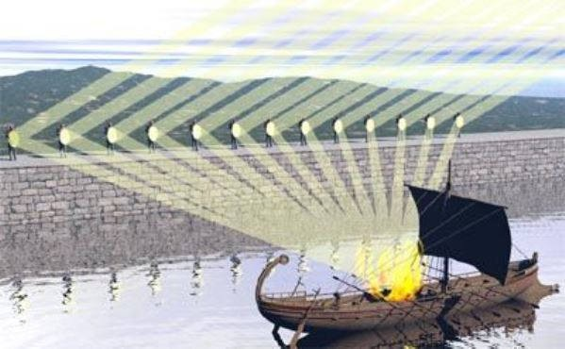
Ακτινα φωτοσ
Ακτίνα φωτός
Είναι ευρέως γνωστό πως το 2ο αιώνα μ.Χ. ο συγγραφέας Λουκιανός έγραψε ότι κατά τη διάρκεια της Πολιορκίας των Συρακουσών (214-212 π.Χ.), ο Αρχιμήδης κατέστρεψε εχθρικά πλοία με τη χρήση της φωτιάς.
Αιώνες αργότερα, ο Ανθέμιος ο Τραλλιανός αναφέρει το φλεγόμενο γυαλί ως το όπλο του Αρχιμήδη. Η συσκευή, γνωστή και ως «Ακτίνα φωτός του Αρχιμήδη», χρησιμοποιούνταν για να συγκεντρώνει το ηλιακό φως στα επερχόμενα πλοία, με αποτέλεσμα αυτά να παίρνουν φωτιά.
Αυτό το υποτιθέμενο όπλο υπήρξε θέμα συνεχόμενης διαμάχης από την Αναγέννηση.
Ο Ρενέ Ντεκάρτ το απέρριψε ως λανθασμένο, ενώ νέες έρευνες έχουν αποπειραθεί να αναπαραστήσουν το αποτέλεσμα χρησιμοποιώντας μόνο τα μέσα που ήταν διαθέσιμα στον Αρχιμήδη. Έχει προταθεί ότι μια μεγάλη παράταξη από αρκετά γυαλισμένες μπρούτζινες ή χάλκινες ασπίδες οι οποίες λειτουργούσαν σαν καθρέπτες θα μπορούσαν να είχαν χρησιμοποιηθεί για να συγκεντρώσουν το ηλιακό φως στο πλοίο. Αυτό θα βασιζόταν στην αρχή του παραβολικού κατόπτρου με παρόμοιο τρόπο όπως σε έναν ηλιακό φούρνο.

Slide 10
Αρπάγη του Αρχιμήδη 2/2
Μια δοκιμή της ακτίνας φωτός του Αρχιμήδη έγινε το 1973 από τον Έλληνα επιστήμονα Ιωάννη Σάκκα.
Το πείραμα έλαβε χώρα στη ναυτική βάση του Σκαραμαγκά έξω από την Αθήνα. Για αυτή τη περίπτωση χρησιμοποιήθηκαν 70 καθρέπτες, ο καθένας με χάλκινη επίστρωση και μέγεθος περίπου στα 1,5 επί 1m. Οι καθρέπτες στράφηκαν σε ένα ομοίωμα από κόντρα πλακέ ενός Ρωμαϊκού πολεμικού πλοίου το οποίο βρισκόταν σε απόσταση κοντά στα 50m. Όταν οι καθρέπτες σημάδεψαν με ακρίβεια το πλοίο, αυτό έπιασε φωτιά μέσα σε λίγα δευτερόλεπτα. Το πλοίο από κόντρα πλακέ ήταν επιστρωμένο με βαφή πίσσας, η οποία μπορεί να βοήθησε στην ανάφλεξη. Η επίστρωση με βαφή πίσσας ήταν κοινότοπη στα πλοία την κλασσική εποχή.
Τον Οκτώβριο του 2005 μια ομάδα φοιτητών του Τεχνολογικού Ινστιτούτου Μασαχουσέτης διεξήγαγε ένα πείραμα
με 127 τετραγωνικά κεραμίδια καθρέπτη 30 cm, στοχεύοντας ένα ομοίωμα ξύλινου πλοίου σε απόσταση περίπου 30m. Φλόγες ξέσπασαν σε ένα μπάλωμα του πλοίου αλλά μόνο όταν ο ουρανός δεν είχε σύννεφα και το πλοίο παρέμεινε στη θέση του για περίπου 10 λεπτά. Προέκυψε το συμπέρασμα ότι η παράταξη ήταν ένα εφικτό όπλο κάτω από αυτές τις συνθήκες.
Η ομάδα του ΜΙΤ επανέλαβε το πείραμα για την τηλεοπτική εκπομπή MythBusters, χρησιμοποιώντας μια ξύλινη βάρκα
ψαρέματος στο Σαν Φρανσίσκο ως στόχο. Ξανά συνέβη μερική απανθράκωση, μαζί με μια μικρή φωτιά. Για να πιάσει φωτιά, το ξύλο χρειάζεται να φτάσει στη θερμοκρασία αυτανάφλεξης, που είναι γύρω στους 300 °C.

Slide 11
ΑΡΧΙΜΗΔΗΣ – ΜΑΘΗΜΑΤΙΚΑ 1/2
Ο Πρίγκιπας των Θεωρητικών Μαθηματικών της Ελληνιστικής Περιόδου
Αδιαμφισβήτητα, υπήρχαν διαχρονικά αρκετοί ευφυείς πρακτικοί μηχανικοί, που όμως υστερούσαν στη θεωρητική τους κατάρτιση. Ομοίως έζησαν ανά τους αιώνες ευάριθμοι θεωρητικοί μαθηματικοί με κοφτερό μυαλό, που όμως έμειναν στο διανοητικό παιγνίδι της διατύπωσης και απόδειξης θεωρημάτων.
Ο συνδυασμός θεωρίας και πράξης είναι σπάνιο χάρισμα που ελάχιστοι κατέχουν. Ο Αρχιμήδης ήταν ένας από αυτούς. Έγραψε αξιόλογα συγγράμματα επιπεδομετρίας και στερεομετρίας. Έδωσε λύσεις στα διάσημα στην αρχαιότητα άλυτα Γεωμετρικά Προβλήματα. Στο βιβλίο του « Περί σφαίρας και κυλίνδρου » λύνει το Δήλιο²³ πρόβλημα με τη χρήση των κωνικών τομών.
Τη σχετική μαρτυρία διασώζει ο σχολιαστής Ευτόκιος²⁴ . Επιπλέον έδωσε δύο λύσεις του προβλήματος της τριχοτόμησης της γωνίας με μεθόδους κινητικής Γεωμετρίας, που διασώζονται στα βιβλία του «Λήμματα Α΄» και «Περί Ελίκων». Με την περίφημη Έλικα του κατάφερε να λύσει και το τρίτο των μεγάλων προβλημάτων αυτό του τετραγωνισμού του κύκλου. Ως γνωστό οι αρχαίοι Έλληνες μαθηματικοί προσπαθούσαν, με χάρακα και διαβήτη, να κατασκευάσουν τετράγωνο ίσου εμβαδού με κύκλο γνωστής ακτίνας.

Slide 12
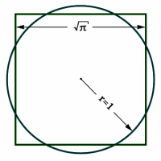
ΑΡΧΙΜΗΔΗΣ – ΜΑΘΗΜΑΤΙΚΑ 2/2
Η φράση «τετραγωνισμός του κύκλου» είχε γίνει συνώνυμο με το ακατόρθωτο. Πράγματι κανείς δεν μπόρεσε ποτέ να το λύσει με χάρακα και διαβήτη. Ο Αρχιμήδης όπως και κάποιοι άλλοι μεγάλοι μαθηματικοί²⁵ έλυσαν το πρόβλημα με μεθόδους κινητικής γεωμετρίας. Ευφυείς λύσεις πράγματι, αλλά ασύμβατες με τους περιορισμούς της κλασσικής Γεωμετρίας. Μόλις το 1882 ο Γερμανός μαθηματικός Lindemann απέδειξε ότι το πρόβλημα του τετραγωνισμού του κύκλου είναι αδύνατο να λυθεί γεωμετρικά.
Στην Πραγματεία του «Κύκλου Μέτρησις » ο Αρχιμήδης φτάνει στο συμπέρασμα ότι ο λόγος της περιφέρειας του κύκλου προς τη διάμετρο του δίδεται από την ανισότητα 3,1408 < π < 3,1429. Έφτασε στο συμπέρασμα αυτό προσεγγιστικά, υπολογίζοντας την περίμετρο κανονικών πολυγώνων με 6, 12, 24, 48 και 96 πλευρές που είναι εγγεγραμμένα ή περιγράφονται σε δεδομένο κύκλο. Διπλασιάζοντας κάθε φορά των αριθμό των πλευρών των πολυγώνων πετύχαινε καλύτερη προσέγγιση. Συνειδητοποιώντας όμως ότι πρόκειται για διαδικασία χωρίς τέλος και διαβλέποντας ότι πρακτικά ήταν εξαιρετικά δύσκολο να κατασκευάσει κανονικά πολύγωνα με 192, 384, … πλευρές έμεινε στην ικανοποιητική για την εποχή του προσέγγιση που παραθέσαμε. Η προσεγγιστική μέθοδος του Αρχιμήδη μπορεί, θεωρητικά τουλάχιστον, να μας δώσει όσα δεκαδικά ψηφία θέλουμε για τον αριθμό π.

Slide 13
Το βοεικόν πρόβλημα
Σαφέστατα, Ο Αρχιμήδης, όχι μόνο έλυσε τα τρία άλυτα προβλήματα της αρχαιότητας, αλλά δημιουργούσε τα δικά του άλυτα προβλήματα, σπαζοκεφαλιές τρομερής δυσκολίας, με τις οποίες προκαλούσε τους ανταγωνιστές του και έλεγχε τη δεινότητα της μαθηματικής τους σκέψης. Στα πλαίσια αυτά έστειλε στον Ερατοσθένη τον Κυρηναίο, την ακόλουθη σπαζοκεφαλιά:
Το πλήθος των βοδιών του θεού Ήλιου, που βόσκουν στις πεδιάδες της Σικελίας μέτρησε, αν μετέχεις της σοφίας, συναριθμώντας όσα θα πω πιο κάτω: Τα βόδια του ήλιου που βόσκουν στις πεδιάδες της τριγωνικής νήσου Σικελίας, διαιρούνται σε τέσσερις αγέλες τη λευκή, τη μαύρη, τη ξανθή και την ανάμικτη και κάθε αγέλη περιέχει ταύρους και αγελάδες του ιδίου χρώματος.
Σε κάθε αγέλη υπάρχουν ταύροι με βάση τις ακόλουθες αναλογίες: Οι λευκοί ταύροι ισούνται με τους ξανθούς συν το άθροισμα του ενός δευτέρου και του ενός τρίτου των μαύρων. Οι μαύροι ταύροι ισούνται με τους ξανθούς συν το άθροισμα του ενός τετάρτου και του ενός πέμπτου των ανάμικτων.
Οι ανάμικτοι ταύροι ισούνται με τον αριθμό των ξανθών, επαυξημένων κατά το άθροισμα του ενός έκτου και του ενός εβδόμου των λευκών ταύρων. Οι λευκές αγελάδες ισούνται με το άθροισμα του ενός τρίτου και του ενός τετάρτου του συνόλου της μαύρης αγέλης.
Οι μαύρες αγελάδες ισούνται με το άθροισμα του ενός τετάρτου και του ενός πέμπτου του συνόλου της αγέλης ανάμικτου χρώματος. Οι αγελάδες ανάμικτου χρώματος ισούνται με το άθροισμα του ενός πέμπτου και του ενός έκτου του συνόλου της ξανθής αγέλης. Οι ξανθές αγελάδες ισούνται με το άθροισμα του ενός έκτου και του ενός εβδόμου του συνόλου της λευκής αγέλης. Το άθροισμα των λευκών και των μαύρων ταύρων είναι τετράγωνος αριθμός, ενώ το άθροισμα των ξανθών και των ανάμικτων ταύρων τρίγωνος. Αν υπολογίσεις τον ακριβή αριθμό των αγελάδων και των ταύρων κάθε αγέλης τότε μπορείς να συγκαταλέγεις τον εαυτό σου στην ομάδα των τέλειων σοφών.»²⁶

Slide 14
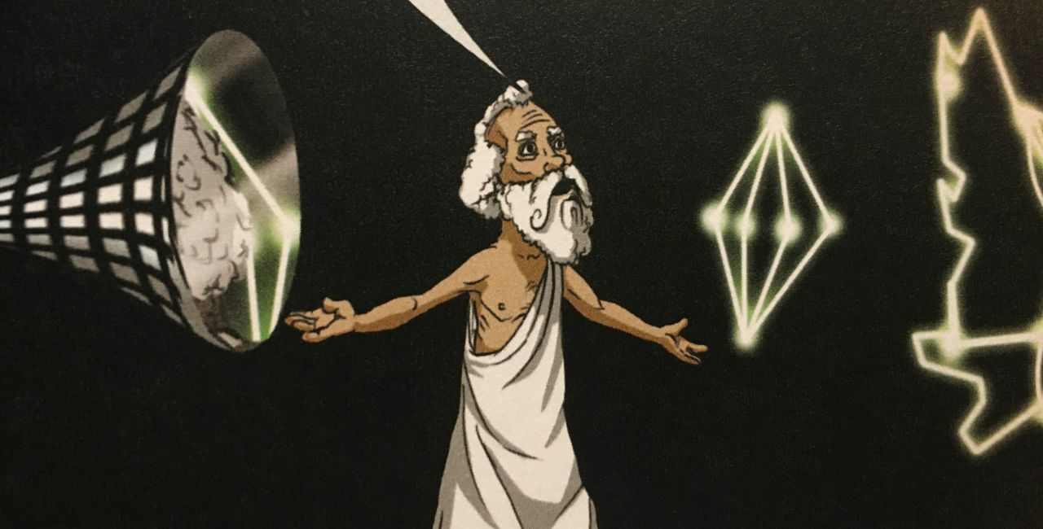
ΕΥΧΑΡΙΣΤΩ ΓΙΑ ΤΟΝ ΧΡΟΝΟ ΣΑΣ

